Slide 1
Audit Carrefour Express
Magasin : MHAMDIA
19 Aout 2020
M Souheil Draoui

Slide 2
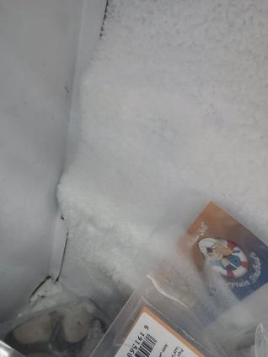
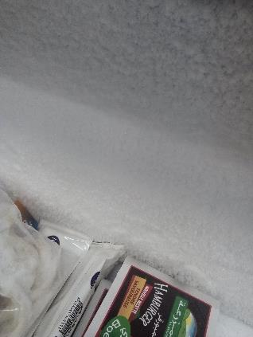
PLS: Développement de givre dans la partie inférieure du meuble froid d'exposition des produits surgelés.

Slide 3
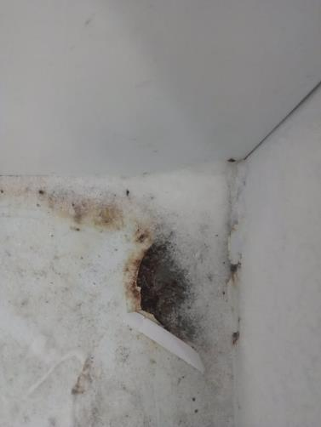
PLS: Présence de rouille dans le meuble des surgelés.

Slide 4
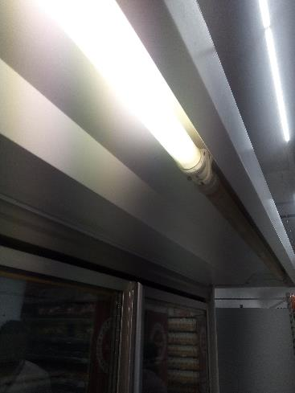
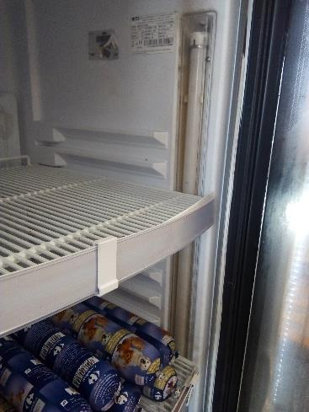
PLS: Présence de deux lampes non fonctionnelles au niveau du meuble des surgelés et du réfrigérateur pet food.

Slide 5
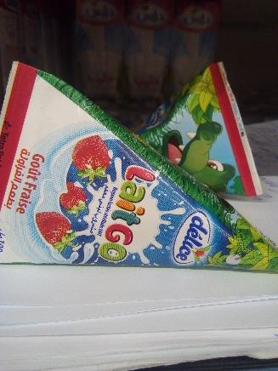
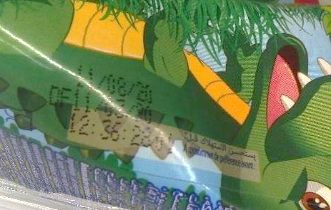
PLS: Présence de 8 pots de lait pour enfants "LaitGo" périmés depuis le 11/08/2020.

Slide 6
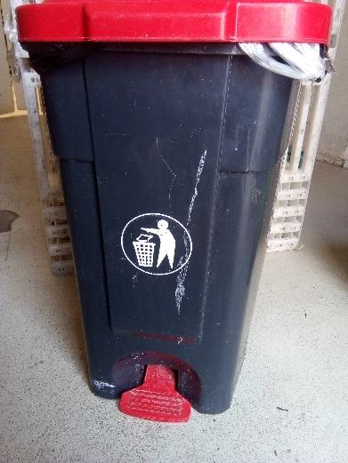
Réception: La pédale de la poubelle était rompue.

Slide 7
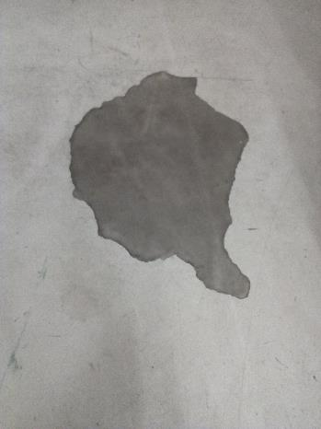
Réception: la résine était décollée.

